Slide 1

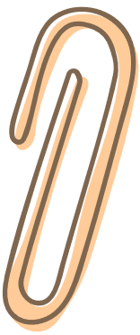

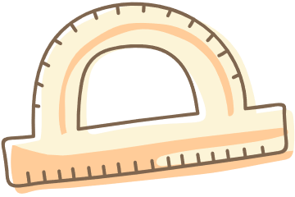
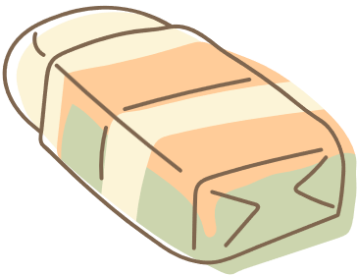


CHÀO MỪNG CÁC EM ĐẾN VỚI TIẾT HỌC NGÀY HÔM NAY!

Slide 2

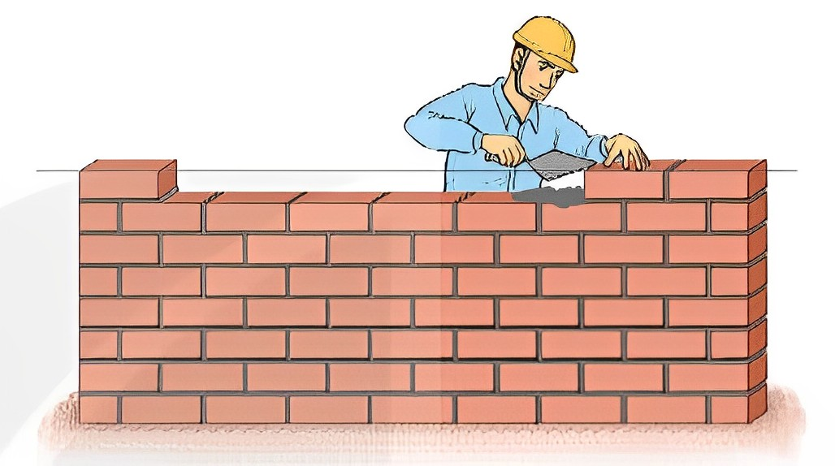

KHỞI ĐỘNG
Khi xây tường gạch, người thợ thường bắt đầu với việc xây các viên gạch dẫn, sau đó căng dây nhợ dọc theo cạnh của các viên gạch dẫn đó để làm chuẩn rồi mới xây các viên gach tiếp theo. Việc sử dụng dây căng như vậy có tác dụng gì?
Toán học mô tả vị trí giữa dây căng, các mép gạch với mặt đất như thế nào?”

Slide 3

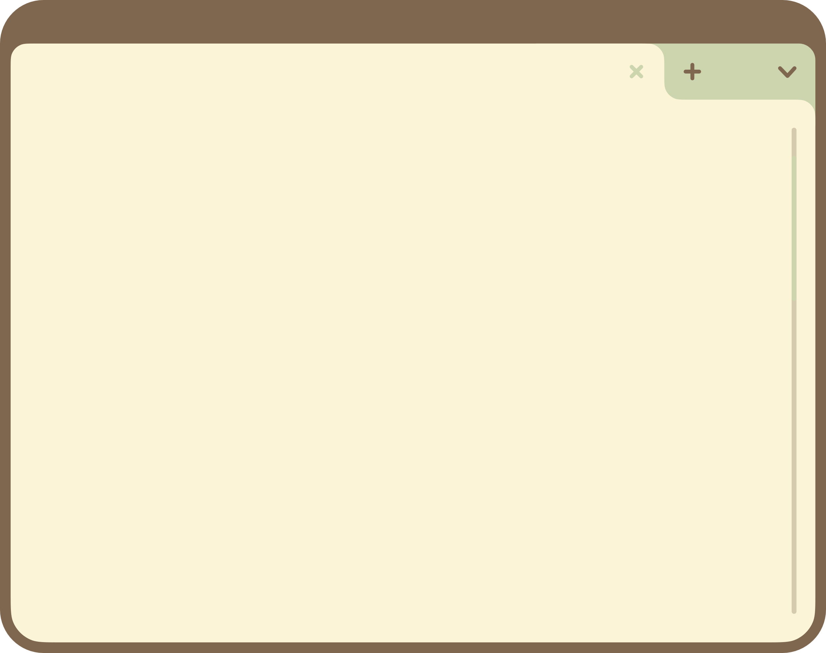

CHƯƠNG VI. QUAN HỆ SONG SONG TRONG KHÔNG GIAN
BÀI 12. ĐƯỜNG THẲNG VÀ MẶT PHẲNG SONG SONG

Slide 4


NỘI DUNG BÀI HỌC
Đường thẳng song song với mặt phẳng
01
Điều kiện và tính chất của đường thẳng song song với mặt phẳng
02

Slide 5


Tài liệu được chia sẻ bởi Website VnTeach.Com
https://www.vnteach.com
01
Đường thẳng song song với mặt phẳng
Tài liệu được chia sẻ bởi Website VnTeach.Com
https://www.vnteach.com

Slide 6

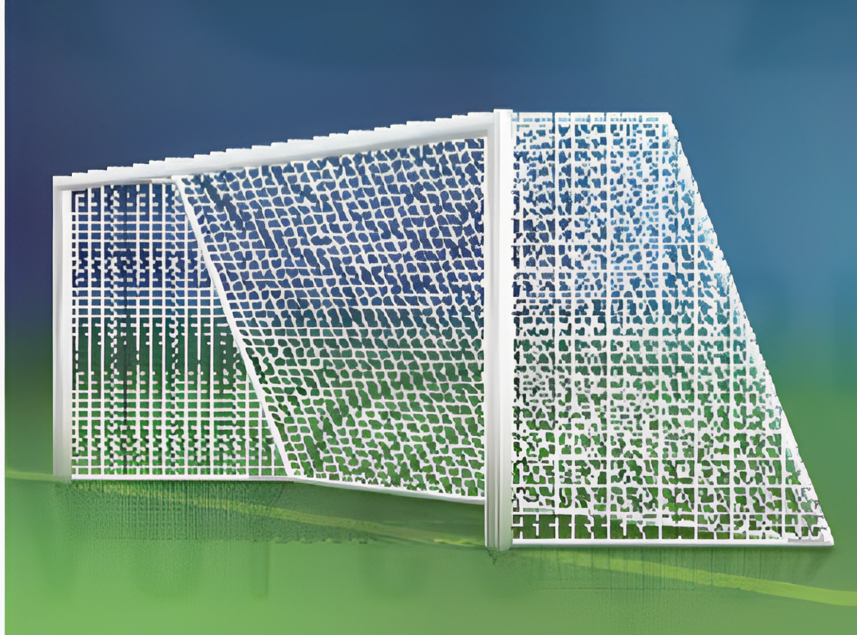
HĐ 1:
Quan sát hình ảnh khung thành bóng đá và nhận xét vị trí của xà ngang, cột dọc, thanh chống và thanh bên của khung thành với mặt đất.
Trả lời:
Từ hình vẽ ta thấy:
- Xà ngang nằm phía trên và không có điểm chung với mặt đất;
- Cột dọc thẳng đứng và có 1 điểm chung với mặt đất;

Slide 7
HĐ 1:
Quan sát hình ảnh khung thành bóng đá và nhận xét vị trí của xà ngang, cột dọc, thanh chống và thanh bên của khung thành với mặt đất.
Trả lời:
Từ hình vẽ ta thấy:
- Thanh chống nằm xiên và có 1 điểm chung với mặt đất;
- Thanh bên nằm hoàn toàn trên mặt đất, có vô số điểm chung với mặt đất.

Slide 8

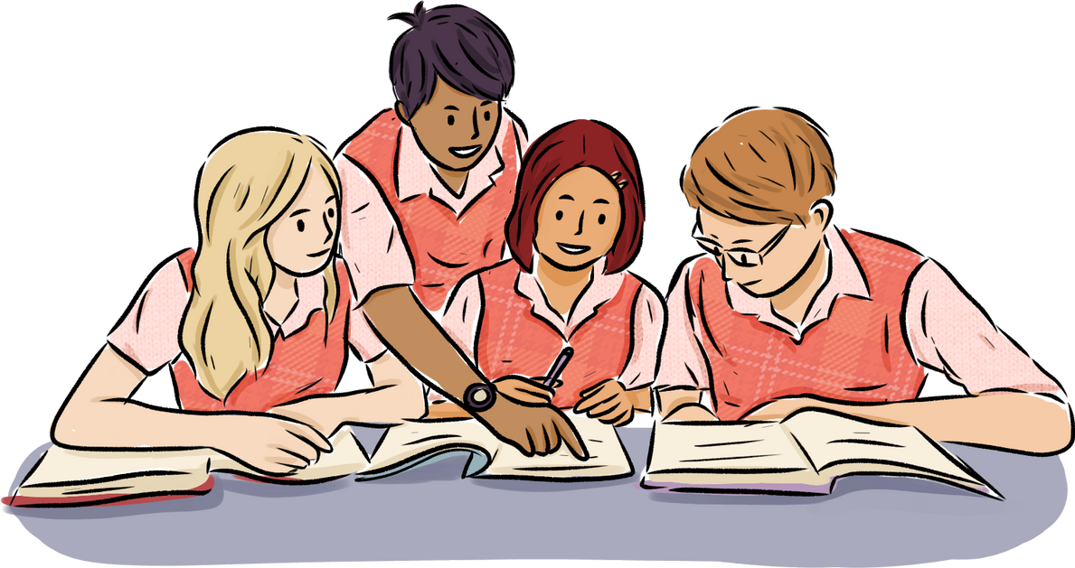
KẾT LUẬN
Cho đường thẳng d và mặt phẳng (α). Nếu d và (α) không có điểm chung thì ta nói d song song với (α) hay (α) song song với d và kí hiệu là d // (α) hay (α) //d.

Slide 9

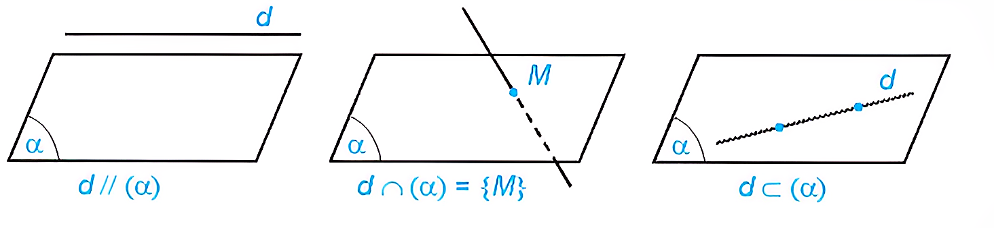
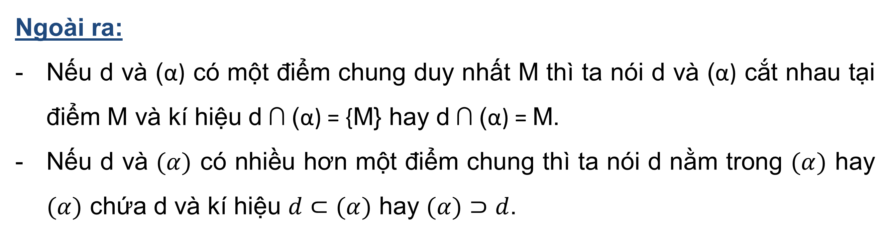
Ngoài ra:
Nếu d và (α) có một điểm chung duy nhất M thì ta nói d và (α) cắt nhau tại điểm M và kí hiệu d ∩ (α) = {M} hay d ∩ (α) = M.
Nếu d và $(α)$ có nhiều hơn một điểm chung thì ta nói d nằm trong $(α)$ hay $(α)$ chứa d và kí hiệu $d⊂(α)$ hay $(α)⊃d$.

Slide 10

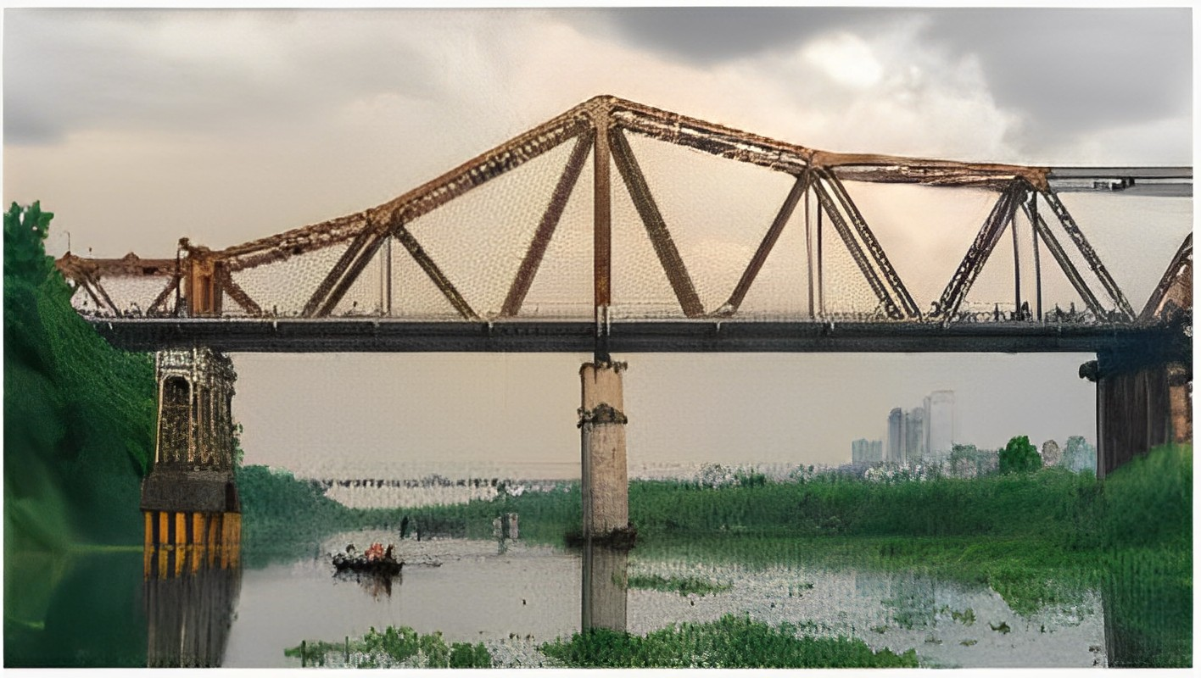

Hãy chỉ ta một hình ảnh đường thẳng song song với mặt phẳng trong bức ảnh bên.
Trả lời:
Quan sát hình ảnh đã cho ta thấy:
- Đường thẳng được tạo bởi thanh ngang của cây cầu song song với mặt nước lúc tĩnh lặng.

Slide 11

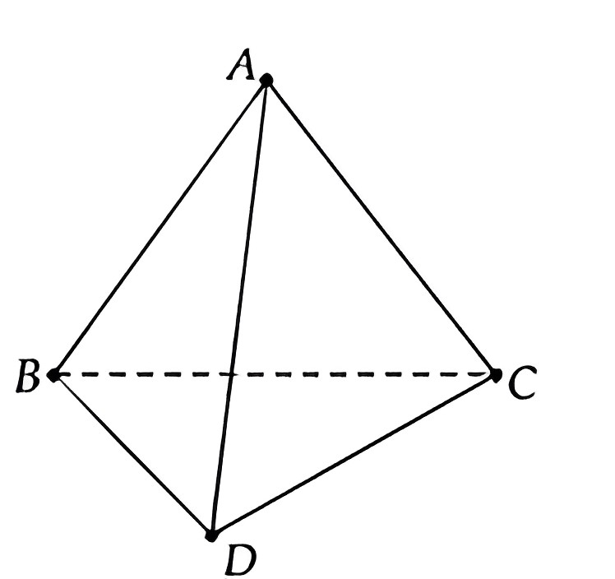
Ví dụ 1
Cho tứ diện ABCD. Trong các mặt phẳng chứa các mặt của tứ diện, hãy cho biết
Đường thẳng AB cắt các mặt phẳng nào?
Đường thẳng AB nằm trong các mặt phẳng nào?
Giải
Đường thẳng AB cắt các mặt phẳng (ACD) và (BCD).
Đường thẳng AB nằm trong các mặt phẳng (ABC) và (ABD).

Slide 12

LUYỆN TẬP 1
Trong Ví dụ 1, đường thẳng AC cắt các mặt phẳng nào, nằm trong các mặt phẳng nào?
Giải
Đường thẳng AC cắt các mặt phẳng: (BCD) và (ABD).
Đường thẳng AC nằm trong mặt phẳng: (ABC) và (ACD).

Slide 13
02
Điều kiện và tính chất của đường thẳng song song với mặt phẳng

Slide 14
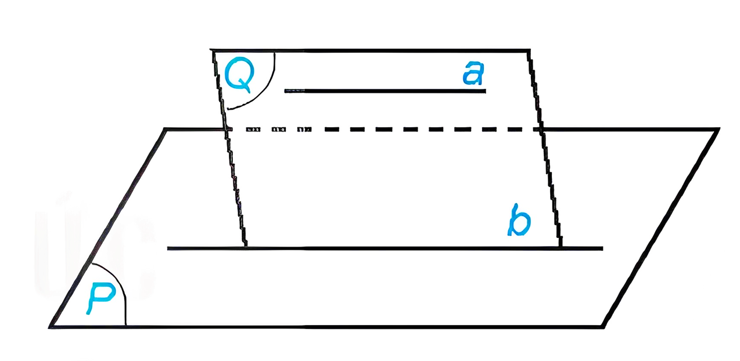
HĐ 2:
Cho đường thẳng a không nằm trong mặt phẳng (P) và a song song với đường thẳng b nằm trong (P). Gọi (Q) là mặt phẳng chứa a và b (hình bên).
Nếu a và (P) cắt nhau tại điểm M thì M có thuộc (Q) và M có thuộc b hay không? Hãy rút ra kết luận sau khi trả lời các câu hỏi trên.
Trả lời:
- Vì a thuộc Q nên nếu a cắt (P) tại M, thì M thuộc giao tuyến của (P) và (Q).
Vậy suy ra M thuộc b.

Slide 15
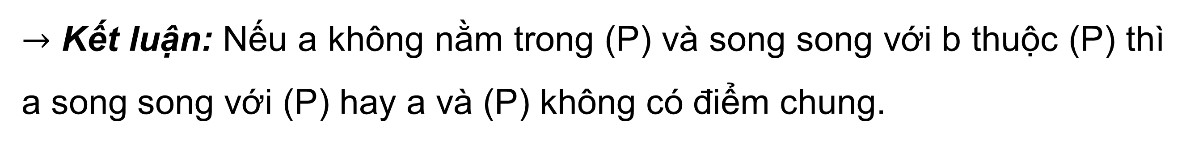
HĐ 2:
Cho đường thẳng a không nằm trong mặt phẳng (P) và a song song với đường thẳng b nằm trong (P). Gọi (Q) là mặt phẳng chứa a và b (hình bên).
Nếu a và (P) cắt nhau tại điểm M thì M có thuộc (Q) và M có thuộc b hay không? Hãy rút ra kết luận sau khi trả lời các câu hỏi trên.
Trả lời:
$→$ Kết luận: Nếu a không nằm trong (P) và song song với b thuộc (P) thì a song song với (P) hay a và (P) không có điểm chung.

Slide 16

KẾT LUẬN
Nếu đường thẳng a không nằm trong mặt phẳng (P) và song song với một đường thẳng nằm trong (P) thì a song song với (P).

Slide 17
Phát biểu trên còn đúng không nếu bỏ điều kiện “a không nằm trong mặt phẳng (P)”?
Trả lời:
Phát biểu trên không còn đúng nếu bỏ điều kiện "a không nằm trong mặt phẳng (P)".
Vì khi đó, có thể a thuộc mặt phẳng (P).

Slide 18
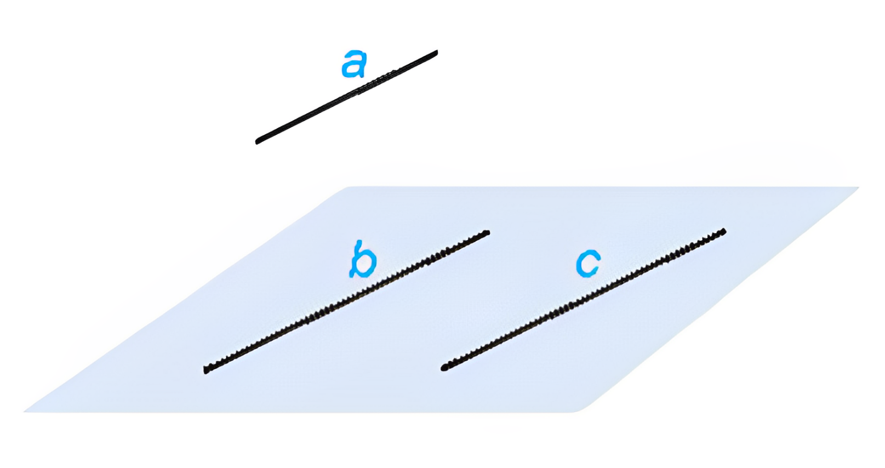
Ví dụ 2
Cho ba đường thẳng a, b, c đôi một song song với nhau và không cùng nằm trong một mặt phẳng (hình bên). Chứng minh rằng đường thẳng a song song với mp (b, c).
Giải
Ba đường thẳng a, b, c không cùng nằm trong một mặt phẳng nên đường thẳng a không nằm trong mp (b,c). Vì đường thẳng a song song với đường thẳng b và đường thẳng b nằm trong mp (b,c) nên đường thẳng a song song với mp(b, c).

Slide 19
LUYỆN TẬP 2
Trong Ví dụ 2, chứng minh rằng đường thẳng c song song với mp (a,b); đường thẳng b song song với mp (a,c).
Giải
Ba đường thẳng a, b, c không cùng nằm trong một mặt phẳng nên đường thẳng b không nằm trong mp(a,c). Vì đường thẳng b song song với đường thẳng a và đường đường thẳng a nằm trong mp(a,c) nên b song song với mp(a,c).
Tương tự thì ta có: c song song với mp(a, b).

Slide 20
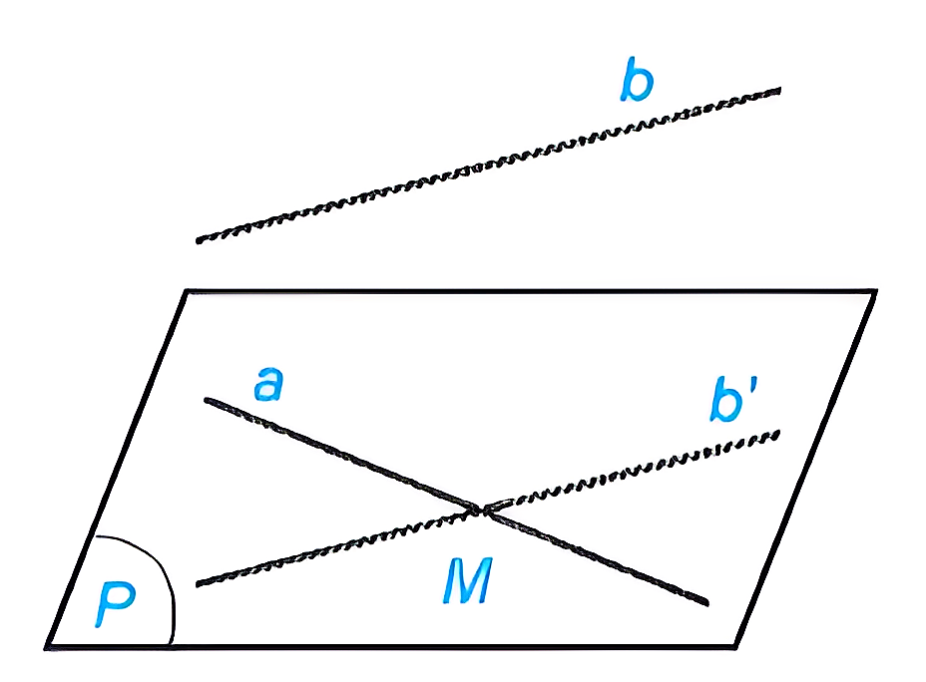
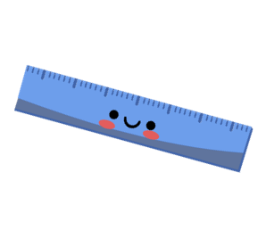
Ví dụ 3
Trong không gian cho hai đường thẳng chéo nhau a và b. Chúng minh rằng có một mặt phẳng chứa a và song song với b.
Giải
Lấy điểm M bất kì thuộc a. Qua M kẻ đường thẳng b' song song với b và đặt (P) = mp (a,b").
Vì a và b chéo nhau nên đường thẳng b không nằm trong mặt phẳng (P). Vì b song song với bị nằm trong mặt phẳng (P) nên b song song với (P). Vậy (P) là mặt phẳng chứa a và song song với b.

Slide 21


CHÚ Ý
Ta có thể chứng minh rằng mặt phẳng (P) trong Ví dụ 3 là mặt phẳng duy nhất chứa đường thẳng a và song song với đường thẳng b. Như vậy, cho trước hai đường thẳng chéo nhau, có duy nhất một mặt phẳng chứa đường thẳng này và song song với đường thẳng kia.

Slide 22
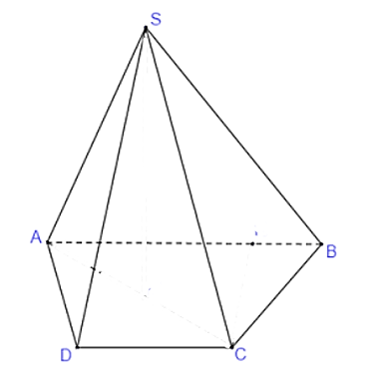
LUYỆN TẬP 3
Cho hình chóp S.ABCD có đáy là hình thang (AB//CD). Hai đường thẳng SD và AB có chéo nhau hay không? Chỉ ra mặt phẳng chứa đường thẳng SD và song song với AB.
Giải
Ta có: SD và AB chéo nhau
Vì AB và SD chéo nhau nên AB không nằm trong mp(SCD).
Vì AB // CD nên AB // mp(SCD).
Vậy (SCD) là mặt phẳng chứa SD và song song với AB.

Slide 23
VẬN DỤNG
Trong tình huống mở đầu, hãy giải thích tại sao dây nhợ khi căng thì song song với mặt đất. Tác dụng của việc đó là gì?
Giải
- Dây nhợ được căng theo hàng gạch đầu tiên, các hàng gạch được xây thẳng hàng và mỗi viên gạch đều có cách cạnh đối diện song song với nhau, do đó mép trên của hàng gạch đầu là một đường thẳng song song với mặt đất nên dây nhợ khi căng song song với mặt đất.
- Tác dụng của việc căng dậy nhợ để xây tường có độ thẳng, đứng và bằng.

Slide 24

HĐ 3:
Cho đường thẳng a song song với mặt phẳng (P) và (Q) là một mặt phẳng chứa a. Giả sử (Q) cắt (P) theo giao tuyến b (Hình bên).
a) Hai đường thẳng a và b có thể chéo nhau không?
b) Hai đường thẳng a và b có thể cắt nhau không?

Slide 25
Trả lời:
Hai đường thẳng a và b đều nằm trong mặt phẳng (Q) nên hai đường thẳng này không thể chéo nhau.
Giả sử hai đường thẳng a và b cắt nhau tại điểm I. Khi đó I ∈ (P) vì I ∈ b và b ⊂ (P). Mặt khác I ∈ a nên a cắt (P) tại I (vô lí do a song song với (P)). Vậy a // b hay hai đường thẳng a và b không thể cắt nhau.

Slide 26
KẾT LUẬN
Cho đường thẳng a song song với mặt phẳng (P). Nếu mặt phẳng (Q) chứa a và cắt (P) theo giao tuyến b thì b song song với a.

Slide 27
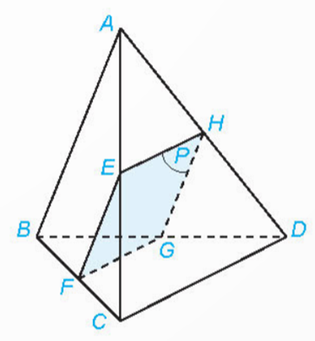
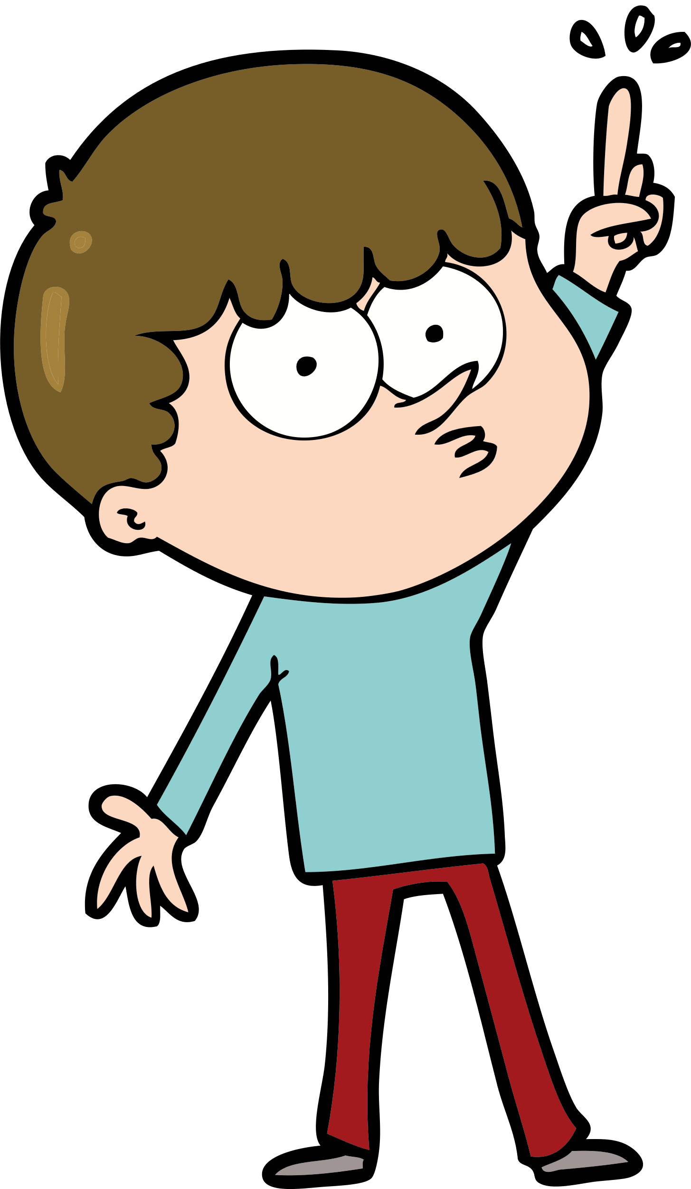
Ví dụ 4
Cho tứ diện ABCD, điểm E nằm giữa hai điểm A và C. Gọi (P) là một phẳng qua E và song song với hai đường thẳng AB, CD. Xác định các giao tuyến của (P) và các mặt của tử diện. Hình tạo bởi các giao tuyến là hình gì?

Slide 28
Giải
Mặt phẳng (ABC) chứa đường thẳng AB song song với mặt phẳng (P) nên mặt phẳng (ABC) cắt mặt phẳng (P) theo giao tuyển song song với AB.
Vẽ EF // AB (F thuộc BC) thì EF là giao tuyến của (P) và (ABC).
Hai mặt phẳng (ACD) và (BCD) cùng chứa đường thẳng CD song song với mặt phẳng (P) nên chúng cắt mặt phẳng (P) theo giao tuyến song song với CD.

Slide 29
Giải
Vẽ EH, FG song song với CD (H thuộc AD, G thuộc BD) thì EH, FG Iần lượt là giao tuyến của mặt phẳng (P) với hai mặt phẳng (ACD), (BCD).
Khi đó GH là giao tuyến của (P) và (ABD).
Mặt phẳng (ABD) chứa đường thẳng AB song song với mặt phẳng (P) nên giao tuyến GH của (ABD) và (P) song song với AB.
Tứ giác EFGH CÓ EF // GH (vì cùng song song với AB) và EH // FG (VÌ cùng song song với CD) nên nó là hình bình hành.

Slide 30
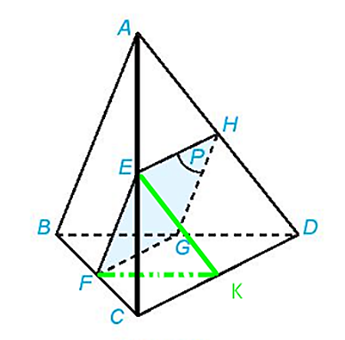
LUYỆN TẬP 4
Trong Ví dụ 4, gọi (Q) là mặt phẳng qua E và song song với hai đường thẳng AB, AD. Xác định giao tuyến của (Q) với các mặt của tứ diện.

Slide 31
Giải
Mặt phẳng (ABC) chứa đường thẳng AB song song với (Q) nên mp(ABC) cắt mp(Q) theo giao tuyến song song với AB.
Vẽ EF // AB (F thuộc BC) thì EF là giao tuyến của (Q) và (ABC).
Hai mặt phẳng (ACD) và (ABD) cùng chứa đường thẳng AD song song với (Q) nên chúng cắt mặt phẳng (Q) theo giao tuyến song song với với AD.
Vẽ EK song song với AD (K thuộc CD) thì EK, FK lần lượt là giao tuyến của mp(Q) với hai mp(ACD) và (BCD).

Slide 32
LUYỆN TẬP

Slide 33



BÀI TẬP TRẮC NGHIỆM
Câu 1. Với điều kiện nào sau đây thì đường thẳng a song song với mặt phẳng (∝)?
A. a // b và b ∩ $(α)$ = ∅
B. a // b và b // $(α)$
C. a // b và b ⊂ $(α)$
D. a ∩ $(α)$ = ∅

Slide 34
BÀI TẬP TRẮC NGHIỆM
Câu 2. Cho hai đường thẳng a và b chéo nhau. Có bao nhiêu mặt phẳng chứa a và song song với b?
A. 1 B. 2
C. không D. vô số

Slide 35
BÀI TẬP TRẮC NGHIỆM
Câu 3. Cho hình chóp S.ABCD có đáy là hình bình hành ABCD. Giao tuyến của hai mặt phẳng (SAD) và (SBC) là đường thẳng song song với đường thẳng nào sau đây?
A. AC B. BD C. AD D. SC

Slide 36
BÀI TẬP TRẮC NGHIỆM
Câu 4. Cho hai mặt phẳng phân biệt lần lượt chứa hai đường thẳng song song thì giao tuyến của chúng (nếu có) sẽ:
A. Song song với hai đường thẳng đó
B. Song song với hai đường thẳng đó hoặc trùng với một trong hai đường thẳng đó.
C. Trùng với một trong hai đường thẳng đó
D. Cắt một trong hai đường thẳng đó

Slide 37
BÀI TẬP TRẮC NGHIỆM
Câu 5. Cho hình chóp S.ABCD đấy ABCD là hình bình hành tâm O. gọi M, N lần lượt là trung điểm của SA và SB. Giao tuyến của hai mặt phẳng (MNC) và (ABD) là đường nào trong các đường thẳng sau đây?
A. OA B. OM C. OC D. CD

Slide 38


Bài 4.16 (sgk – tr87)
Trong không gian, cho hai đường thẳng phân biệt a, b và mặt phẳng (P). Những mệnh đề nào sau đây là đúng?
a) Nếu a và (P) có điểm chung thì a không song song với (P).
b) Nếu a và (P) có điểm chung thì a và (P) cắt nhau.
c) Nếu a song song với b và b nằm trong (P) thì a song song với (P).
d) Nếu a và b song song với (P) thì a song song với b.

Slide 39
Bài 4.17 (sgk – tr87)
Cho hai tam giác ABC và ABD không cùng nằm trong một mặt phẳng. Gọi M, N lần lượt là trung điểm của các cạnh AC, AD.
a) Đường thẳng AM có song song với mặt phẳng (BCD) hay không? Hãy giải thích tại sao.
b) Đường thẳng MN có song song với mặt phẳng (BCD) hay không? Hãy giải thích tại sao.

Slide 40
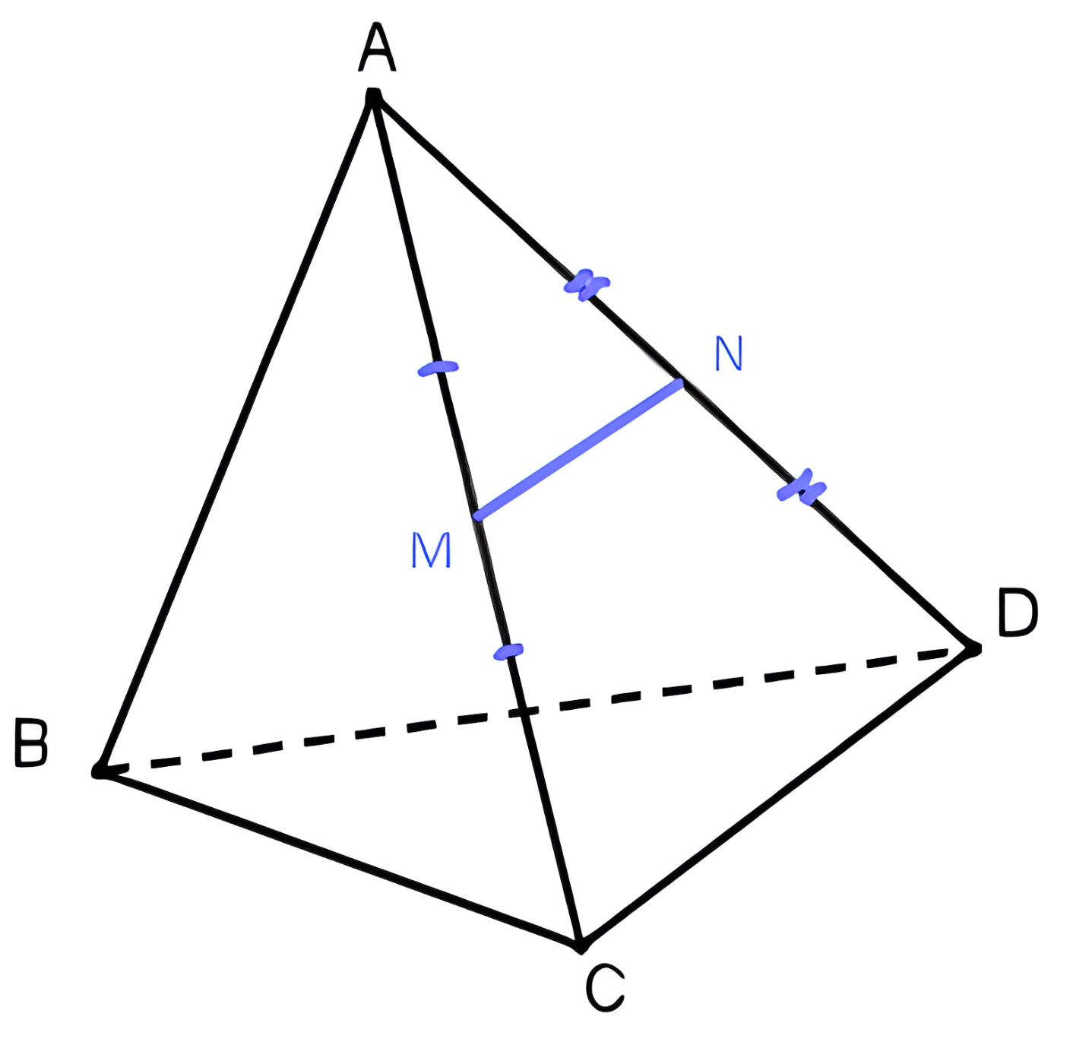
Giải
a) Ta có AM cắt (BCD) tại C suy ra AM không song song với (BCD).
b) M, N là trung điểm của AC, AD nên MN là đường trung bình của tam giác ACD suy ra MN // CD.
Mà CD thuộc (BCD) nên MN // mp(BCD).

Slide 41
VẬN DỤNG

Slide 42
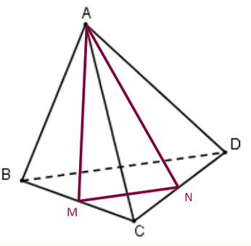
Bài 4.18 (sgk – tr87)
Cho tứ diện ABCD. Gọi M, N lần lượt là trung điểm của hai cạnh BC, CD. Chứng minh rằng đường thẳng BD song song với mặt phẳng (AMN).
Giải
M, N là trung điểm của BC, CD (gt)
suy ra MN // BD (t/c đường trung bình).
Ta có: BD không thuộc (AMN), MN thuộc (AMN), MN // BD suy ra BD // (AMN)

Slide 43
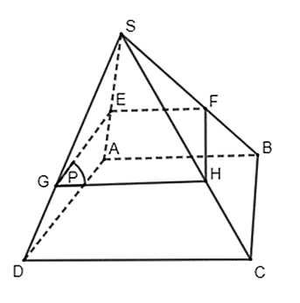
Bài 4.19 (sgk – tr87)
Cho hình chóp S.ABCD có đáy là hình thang (AB//CD). Gọi E là một điểm nằm giữa S và A. Gọi (P) là mặt phẳng qua E và song song với hai đường thẳng AB, AD. Xác định giao tuyến của (P) và các mặt bên của hình chóp. Hình tạo bởi các giao tuyến là hình gì?

Slide 44
Giải
+) Mặt phẳng (SAB) chứa đường thẳng AB song song với mặt phẳng (P) nên mặt phẳng (SAB) cắt mặt phẳng (P) theo giao tuyến song song với AB.
Vẽ EF // AB (F thuộc SB) thì EF là giao tuyến của (P) và (SAB).
+) Mặt phẳng (SAD) chứa đường thẳng AD song song với mặt phẳng (P) nên mặt phẳng (SAD) cắt mặt phẳng (P) theo giao tuyến song song với AD.
Vẽ EG // AD (G thuộc SD) thì EG là giao tuyến của (P) và (SAD).

Slide 45
+) Trong mặt phẳng (SCD), qua G vẽ đường thẳng song song với CD cắt SC tại H.
Ta có: GH // CD và CD // AB nên GH // AB, do đó GH nằm trong mặt phẳng (P).
Vì G thuộc SD nên G thuộc mặt phẳng (SCD) và H thuộc SC nên H thuộc mặt phẳng (SCD), do đó GH nằm trong mặt phẳng (SCD).
Vậy GH là giao tuyến của (P) và (SCD).
+) Nối H với F, ta có H thuộc SC nên H thuộc mặt phẳng (SBC).
Vì F thuộc SB nên F thuộc mặt phẳng (SBC).
Do đó, HF nằm trong mặt phẳng (SBC).

Slide 46
Lại có H và F đều thuộc (P) nên HF nằm trong mặt phẳng (P).
Vậy HF là giao tuyến của (P) và (SBC).
+) Ta có: EF // AB và GH // AB nên EF // GH
Do vậy tứ giác EFHG là hình thang.

Slide 47
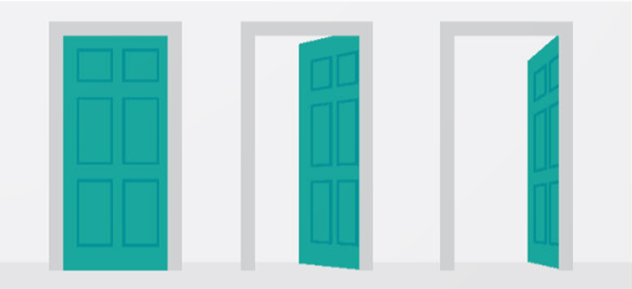
Bài 4.20 (sgk – tr87)
Bạn Nam quan sát thấy dù cửa ra vào được mở ở vị trí nào thì mép trên của cửa luôn song song với một mặt phẳng cố định. Hãy cho biết đó là mặt phẳng nào và giải thích tại sao?

Slide 48

Giải
Ta có: Mép trên của cửa luôn song song với mép dưới của cửa.
Và khi cửa được mở ra, dù được mở ở vị trí nào thì mép dưới của cửa cũng thuộc mặt sàn. Vì vậy mép trên của cửa luôn song song với mặt phẳng sàn cố định.

Slide 49
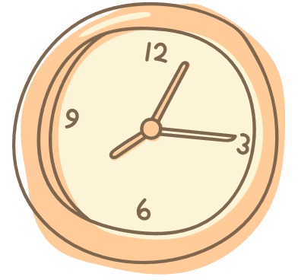
HƯỚNG DẪN VỀ NHÀ
Chuẩn bị trước
“Bài 13. Hai mặt phẳng song song”.
Ghi nhớ
kiến thức trong bài.
Hoàn thành các bài tập trong SBT.

Slide 50

CẢM ƠN CÁC EM ĐÃ CHÚ Ý LẮNG NGHE BÀI GIẢNG!

